Slide 1

программируемый
мини-робот

Slide 2
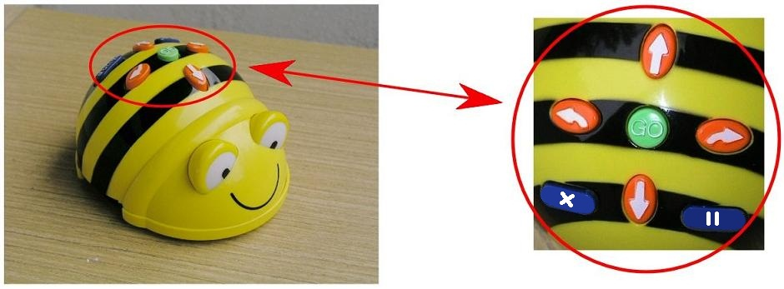
Элементы управления
↑ | Вперед
↓ | Назад
← | Поворот налево на 90° (как по часовой стрелке, так и против)
→ | Поворот направо на 90°
II | Пауза продолжительностью 1 секунда (возможно задать паузу после выполнения одной команды перед началом другой)
Х | Очистить память (перед тем как программировать пчелу на следующие действия, нужно очистить память)
GO | Запустить программу (как только задан маршрут передвижения пчелы нажимаем кнопку СТАРТ)

Slide 3
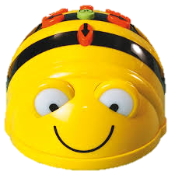
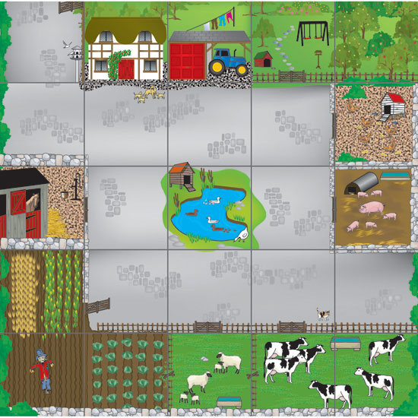
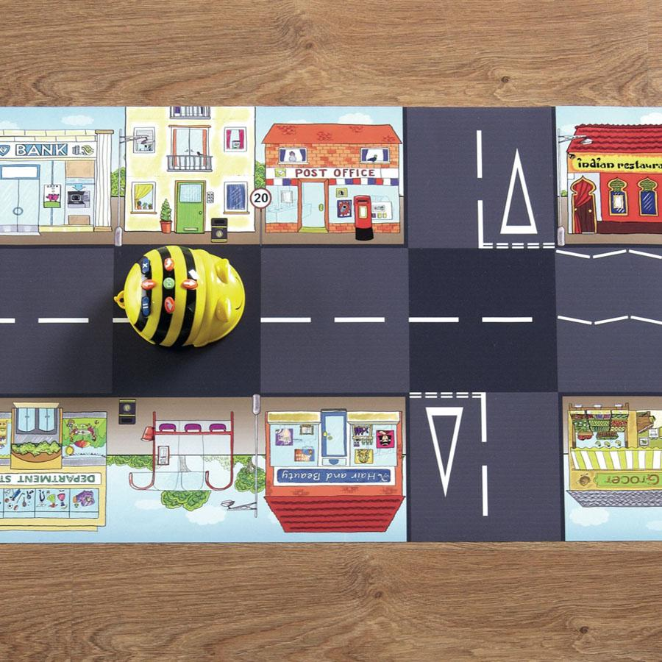

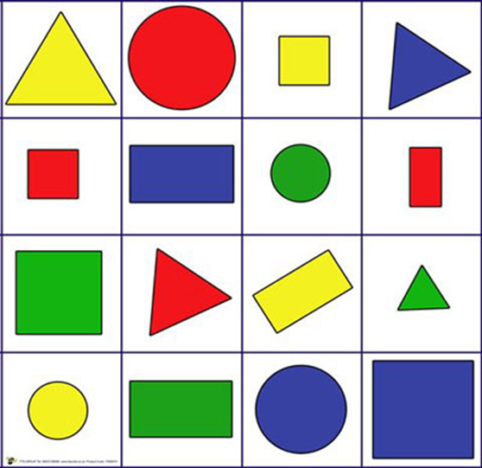
Дополнительное оборудование
Коврики предназначены для контроля прохождения заданных точек на карте

Slide 4
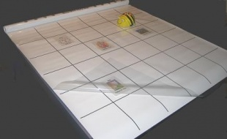
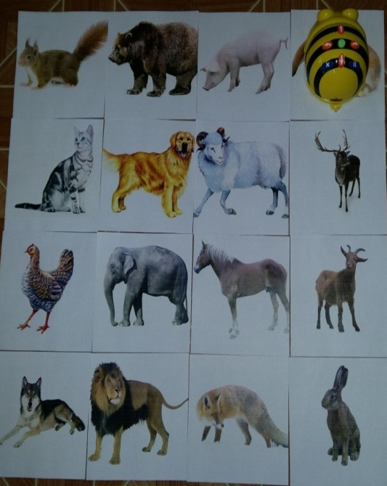
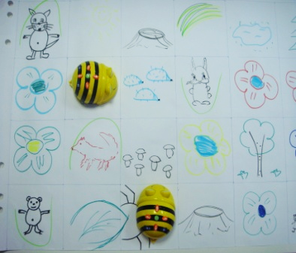

Slide 5


Slide 6



Slide 7
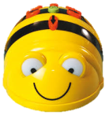
Творческих успехов !

